Slide 1
放大环节的自激振荡条件
f₀=
1
2πRC
•
U_{f}
1
__
__
ϕ_{f} = 0º
F =
•
=
,
Ｒ
Ｒ
U_{o}
3
1
f
= 1,
u_{i}
A_{o}
为满足
AF
A=3
u
R_{f}
o
A=1 +
,
ϕ_{A} = 0º
R₁
R_{f}
Ｒ
∴ 1+
=3 ,
R_{f} =2R₁
Z₁
R₁
+
C
起振时应满足:
R_{f}>2R₁
即 A>3
u_{f}
C
Ｒ
Z₂
–
稳定时： R_{f}=2R_{1，} 即 A=3
翻页
- <number> -

Slide 2
放大环节的稳幅措施
Ｒ_{T}
D₁
Ｒ
1
D₂
A_{o}
u
o
Ｒ
Ｒ_{f2}
Ｒ_{f1}
1
A_{o}
u
o
C
Ｒ
Ｒ
C
C
Ｒ
图（b)
Ｒ
C
图（a)
热敏电阻灵敏度低，稳定性好
翻页
- <number> -

Slide 3
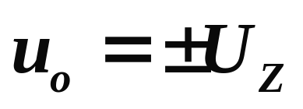
2. 矩形波发生器
1) 电路的组成
R
比较器
R₂引入电压正反馈 u₊
R引入电压负反馈 u₋，由于C的充放电，具有延迟特性
u₋
A_{o}
R_{o}
u_{C}
u_{o}
C
u₊
R₁
R₂
D_{Z}
±U_{Z}
R₁
u_{+ H} =
U_{Z}
R₁+ R₂
u_{+ L}=
R₁
R₁+ R₂
U_{Z}
翻页
- <number> -

Slide 4
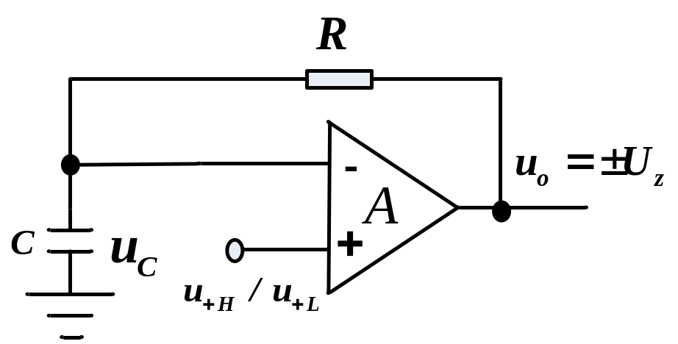
2） 电路的工作过程
u_{C}
u_{O}
u_{O}
U_{Z}
u_{+H}
u_{C}
t_{o}
t₁
t₂
0
t
2R₁
T₁= T₂= RC ln( 1+
u_{+ L}
)
R₂
－U_{Z}
T₁
T₂
2R₁
T= T₂ + T₁=2RC ln( 1+
)
R₂
1
1
f=
=
T
2R₁
2RC ln( 1+
)
R₂
-<number>-
翻页
- <number> -

Slide 5
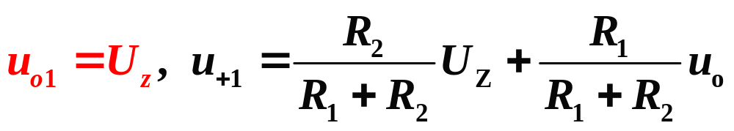
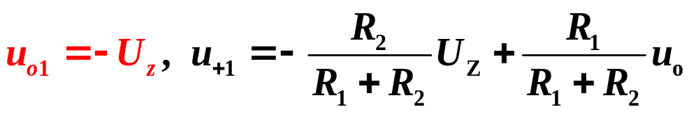
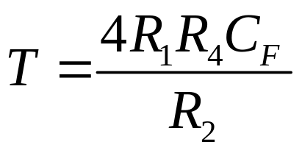
3. 三角波发生器
C_{F}
A₁: 同相输入过零比较器
±U_{z}
R₆
∞
u_{o1}
A₂: 积分器
R₃
R₄
∞
－
＋
A₁
－
＋
A₂
＋
－
u_{o1}又是积分器的输入
R₁
R₅
u_{o}
R₂
D_{Z}
u
u_{o1}
U_{Z}
R₂
U_{Z}
u_{o}
R₁
0
t₁
t
t₃
t₅
－
R₂
U_{Z}
R₁
－U_{Z}
T
T₁
T₂
翻页
- <number> -

Slide 6
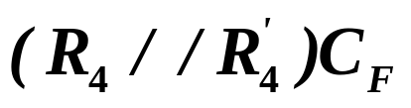
4.锯齿波发生器
C_{F}
R₆
∞
R₄
－
＋
u_{o1}
R₃
∞
＋
D
R₄′
－
＋
＋
＋
－
R₅
u_{o}
R₁
D_{Z}
R₂
锯齿波发生器
当u_{o1}=+U_{Z}时，D导通，积分时间常数=
U_{o1}=－U_{Z}时， D截止，积分时间常数=R₄C_{F，}
积分时间常数不同，前半周T₁≠后半周T₂, 形成锯齿波
锯齿波用作示波器、数字仪表等电子设备 的扫描信号
本节结束
- <number> -

Slide 7

谢 谢

